Slide 1
Egészség-gazdaságtan egy gyógyszercég szemszögéből
Dr. Ágh Tamás ^{1,2}
1: Richter Gedeon Nyrt.
2: Semmelweis Egyetem
2012.05.12.

Slide 2
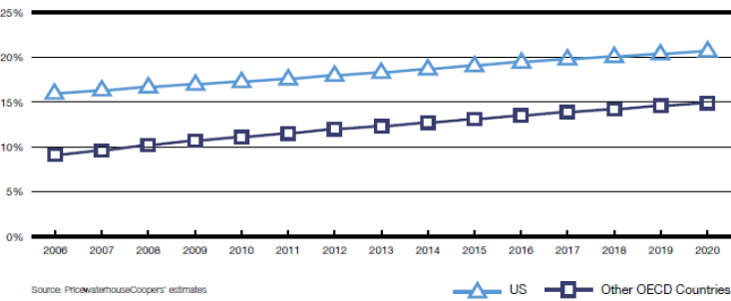
Az erőforrások szűkössége: egészség-gazdaságtan
A GDP arányos egészségügyi kiadások ↑
Elöregedő társadalom
Krónikus, ”life style” betegségek ↑
Javuló diagnosztika
Lakossági igények ↔ tényleges egészségügyi lehetőségek

Slide 3
Egészség-gazdaságtan
A közgazdasági módszerek alkalmazása az egészségügy területén azért, hogy a szűkösen rendelkezésre álló erőforrások optimális allokációját elősegítsük.

Slide 4
Gyógyszer kritériumok
Gyógyszer:
Hatásos
Biztonságos
Minőségi
+ Költség-hatékony

Slide 5
K+F a gyógyszeriparban

Slide 6
K+F költségek megoszlása
Originális kutatás költségei:
~1000 m $
PhRMA, Annual Membership Survey 2010 (percentages calculated from 2008 data)

Slide 7
Klinikai vizsgálatok
Pre-klinikai fejlesztés
Fázis I (20-80 fő, egészséges): biztonságosság, tolerálhatóság, farmakokinetika, farmakodinámia
Fázis II (20-300 fő; go/no go döntés)
Fázis II/A: dozírozás
Fázis II/B: hatásosság
Fázis III (300-3000 fő): hatásosság egyértelmű bizonyítása (efficacy)
Fázis IV, post marketing study: hatékonyság (effectiveness)

Slide 8
Termék életciklus - HE
Fő egészség-gazdaságtani üzenetek,
ártámogatás, költség-hatékonyság igazolása
Klinikai, gazdasági és életminőség adatok – real world
Modellezés
Betegségteher
Adherencia
Egészség-gazdaságtani szempontok:
Komparátor
Végpontok
……..
Regisztráció
Bevezetés
Fázis IV
Fázis III vizsgálatok tervezése
Fázis III
Életciklus management
Klinikai, gazdasági és életminőség adatok
Adatgyűjtés: irodalom, KOL meetings, Delphi panel
Indokolható ár
Modellezés
Betegségteher
Adherencia
Költség-hatékonysági differenciálás
Új indikációs területek
Modellezés
Adherencia
Korai szakasz
Közgazdasági profil
Betegség költségstruktúrája
Adatgyűjtés: irodalom, KOL meetings, Delphi panel
Indokolható ár
Modellezés
Target product profile – value drivers

Slide 9
Indikáció-választás fontossága
Indikációk
Más és más a gyógyszer értéke
Árképzés során indikációnkénti értékelés
Regisztráció során az indikációról árképzési szempontok dönthetnek
Gazdasági érték
Indikációk

Slide 10
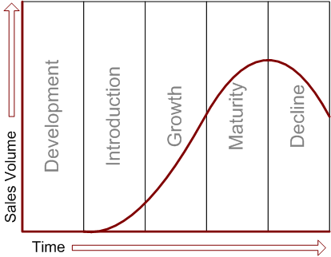
Termék életciklus

Slide 11
Adherencia
Launch előtt
indikáció szerint mérési módszerek kialakítása
non-adherencia okainak feltárása
gyógyszerformuláció optamlizálása
Patent ideje alatt
Marketing üzenet: gazdasági, klinikai szempontok
Real world adatok
Betegoktatás, gyógyszercsomagolás
Patent lejárat
Brand újra pozicionalizálás (kombinációs készítmények)

Slide 12
Gazdasági értékelés
Gazdasági értékelés: az egészségügyi technológiák komparatív elemzése, azaz költség és következmény oldal analízise.
„A” beavatkozás: költség és eredmény
Választás
„B” beavatkozás: költség és eredmény

Slide 13
Az egészségügyi gazdasági értékelések megkülönböztető jegyei
(1) Összehasonlít-e kettő vagy több alternatívát?
(2) Vizsgálja-e mind a költség (input), mind a végeredmény (output) oldalát?
 | (2) Nem |  | (2) Igen
 | csak végeredményt vizsgál | csak költséget vizsgál
(1) | 1A Részleges értékelés 1B |  | 2 Részleges értékelés
Nem | eredmény leírás | költség leírás | költség-eredmény leírás
(1) | 3A Részleges értékelés 3B |  | 4 teljeskörű gazdasági elemzés
Igen | hatásosság vagy eredményesség értékelés | költség-elemzés | költség-minimalizálás elemzés költség-hatékonyság elemzés költség-hasznosság elemzés költség-haszon elemzés

Slide 14
Teljeskörű egészség-gazdaságtani elemzés
(két vagy több egészségügyi eljárás összehasonlító gazdasági elemzése)
Elemzés típusa | Eredmény egysége (egészség-nyereség) | Költségek egysége
Költség-minimalizás | feltétel szerint egyforma | Forint
Költség-hatékonyság | Természetes biológiai egység (pl. HbA1c) | Forint
Költség-hasznosság | minőségi életév (pl. QALY) | Forint
Költség-haszon | Forint | Forint

Slide 15
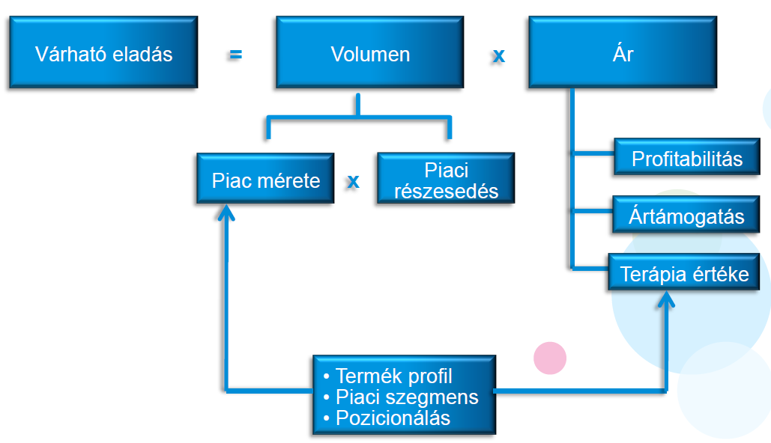
A megtérülés kényszere

Slide 16
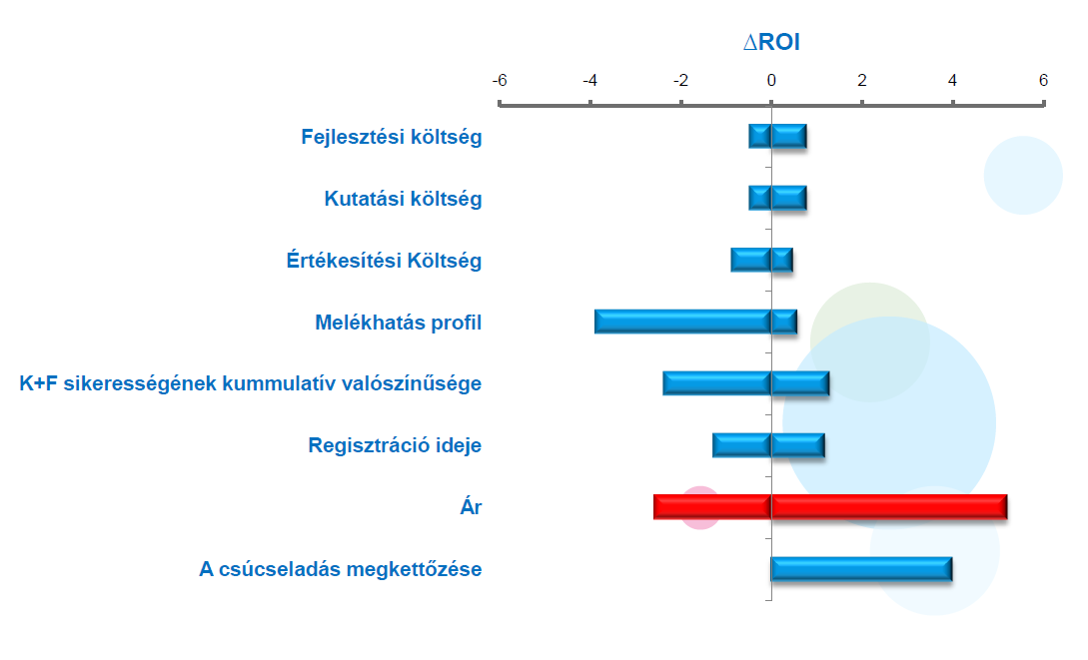
Az ár hatása a kutatási projekt megtérülésére

Slide 17
Mennyi legyen a gyógyszer ára?
A bevezetés előtt álló vényköteles gyógyszerek stratégiai árképzése kiemelt fontosságú tényező egy gyógyszer piaci sikerében és a gyógyszerkiadások emelkedésében.
A stratégiai árképzés hosszú évekkel a bevezetés előtt kezdődik.
A termék bevezetése után a stratégiai árképzést felváltja egy operatív ármenedzsment, mely során a finanszírozóval történ alkufolyamatban a vényköteles gyógyszerek árát a gyártók vagy forgalmazók időként csökkenthetik.

Slide 18
Stratégiai árképzés

Slide 19
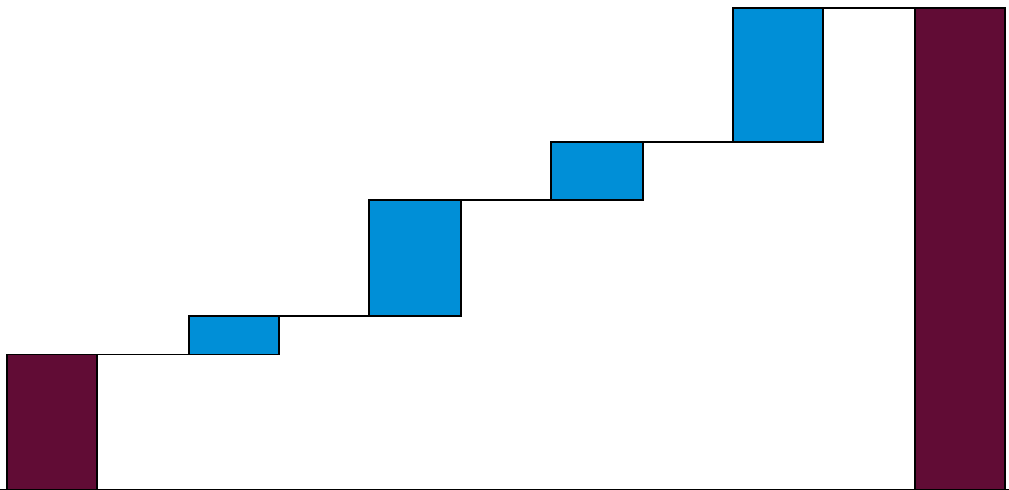
Stratégiai árképzés
Komparátor ára
Megtakarítás (kórházi ktg.)
Alkalmazásból származó előnyök (adherencia)
Gazdasági érték
QoL/ hasznosság
Kevesebb táppénz
HOZZÁADOTT ÉRTÉK

Slide 20
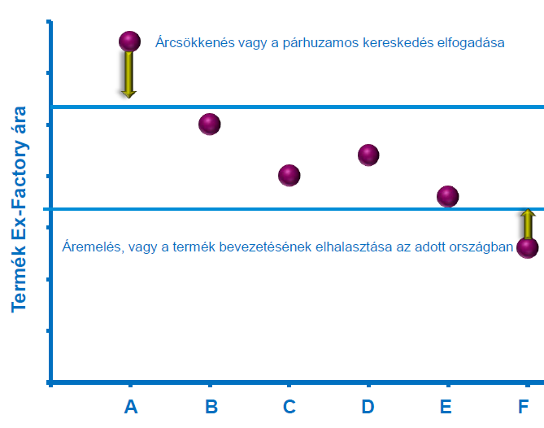
EU hatása: szűkülő ársáv
Referencia árazás
Paralel import

Slide 21
Termék ára
Új terápiás csoport,
Új hatásmechanizmus
Adherencia
Biztonságosság, tolerábilitás
Költség-hatékonyság
Ár vs. terápia érték
Jobb hatásosság
K+F, nagy kockázat
Indikáció

Slide 22
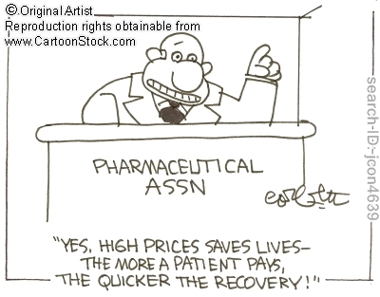
Köszönöm a figyelmet!

